Slide 1
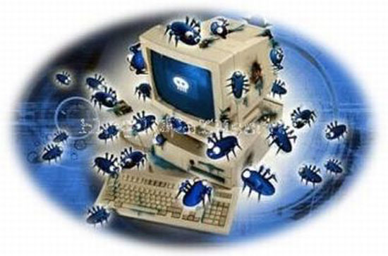
Компьютерные вирусы. Антивирусные программы.
Презентация подготовлена для конкурса "Интернешка" http://interneshka.org/.

Slide 2


Все мы знаем, что вирус - это возбудитель заразной болезни. Но ведь сейчас век современных технологий и компьютер тоже может заразиться вирусом, но каким? КОМПЬЮТЕРНЫМ!
Итак, что же такое компьютерный вирус?
Компьютерный вирус — вид вредоносного программного обеспечения, способного создавать копии самого себя и внедряться в код других программ, системные области памяти, загрузочные секторы, а также распространять свои копии по разнообразным каналам связи.

Slide 3


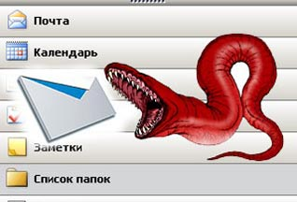
По масштабу вредных воздействий компьютерные вирусы делятся на:
Безвредные – не влияют на работу ПК, лишь уменьшают объем свободной памяти на диске, в результате своего размножения
Неопасные – влияние, которых ограничивается уменьшением памяти на диске, графическими, звуковыми и другими внешними эффектами;
Опасные – приводят к сбоям и зависаниям при работе на ПК;
Очень опасные – приводят к потери программ и данных (изменение, удаление), форматированию винчестера и тд.

Slide 4
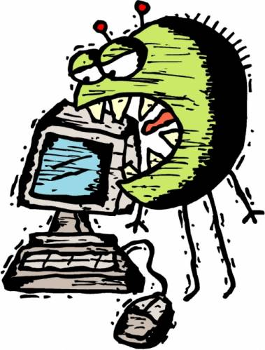
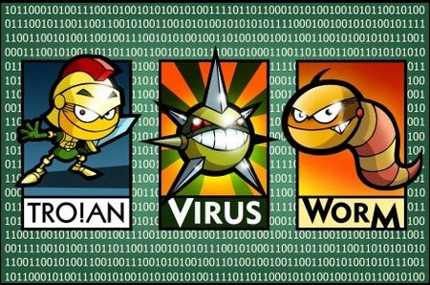
По среде обитания компьютерные вирусы бывают:
Файловые вирусы способны внедряться в программы и активизируются при их запуске.
* Загрузочные вирусы передаются через зараженные загрузочные сектора при загрузке ОС и внедряется в ОП, заражая другие файлы.
Макровирусы - заражают файлы документов Word и Excel. Эти вирусы являются фактически макрокомандами (макросами) и встраиваются в документ, заражая стандартный шаблон документов.
* Сетевые вирусы – распространяются по компьютерной сети.

Slide 5


Но ведь вирусы нужно лечить! Для этого существуют антивирусные программы.
Антивирусная программа - программа, предназначенная для борьбы с компьютерными вирусами.
Типы антивирусных программ:
Антивирусные сканеры – после запуска проверяют файлы и оперативную память и обеспечивают нейтрализацию найденного вируса
Антивирусные сторожа (мониторы) – постоянно находятся в ОП и обеспечивают проверку файлов в процессе их загрузки в ОП
Полифаги –проверяют файлы, загрузочные сектора дисков и ОП на поиск новых и неизвестных вирусов.
Ревизоры – проверяют изменение длины файла.
Блокировщики – способны обнаружить и остановить вирус на самой ранней стадии его.

Slide 6
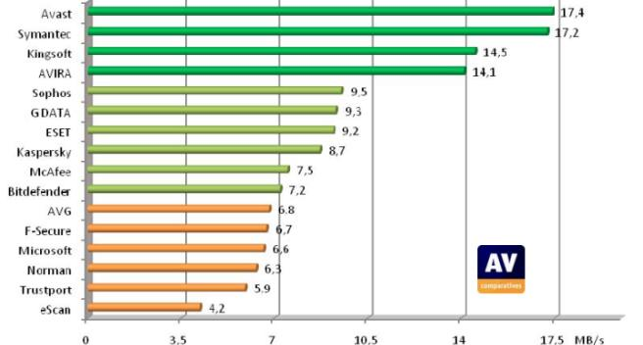
Рейтинг антивирусов на 2015 год.

